Slide 1
拡張機能

Slide 2
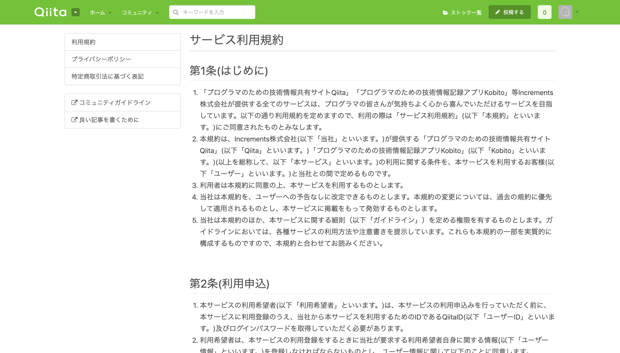
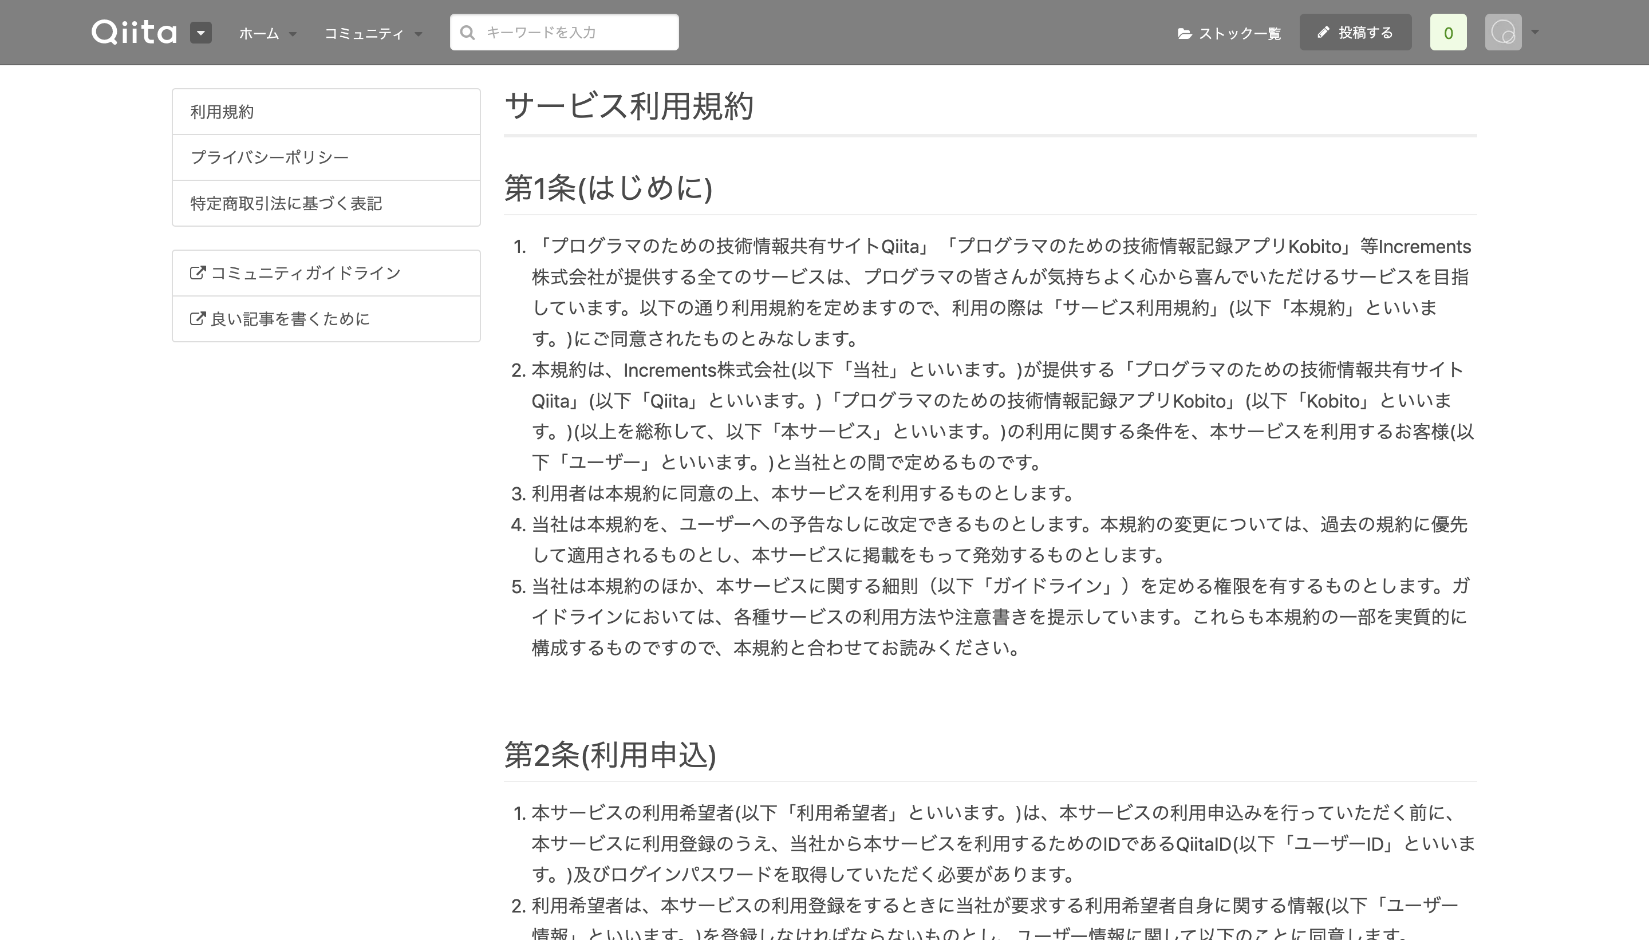
Qiitaの色をグレーに変更
反映まで時間がかかる場合があります

Slide 3
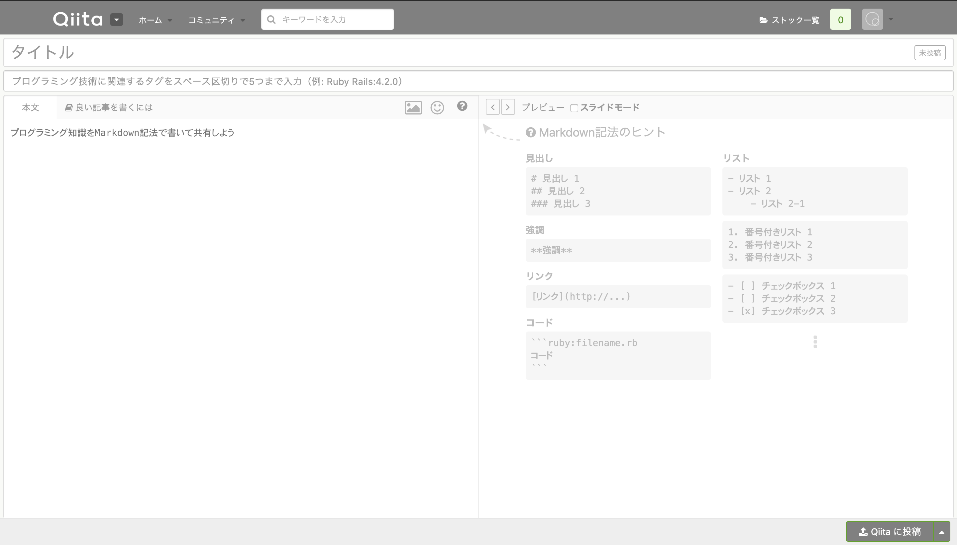
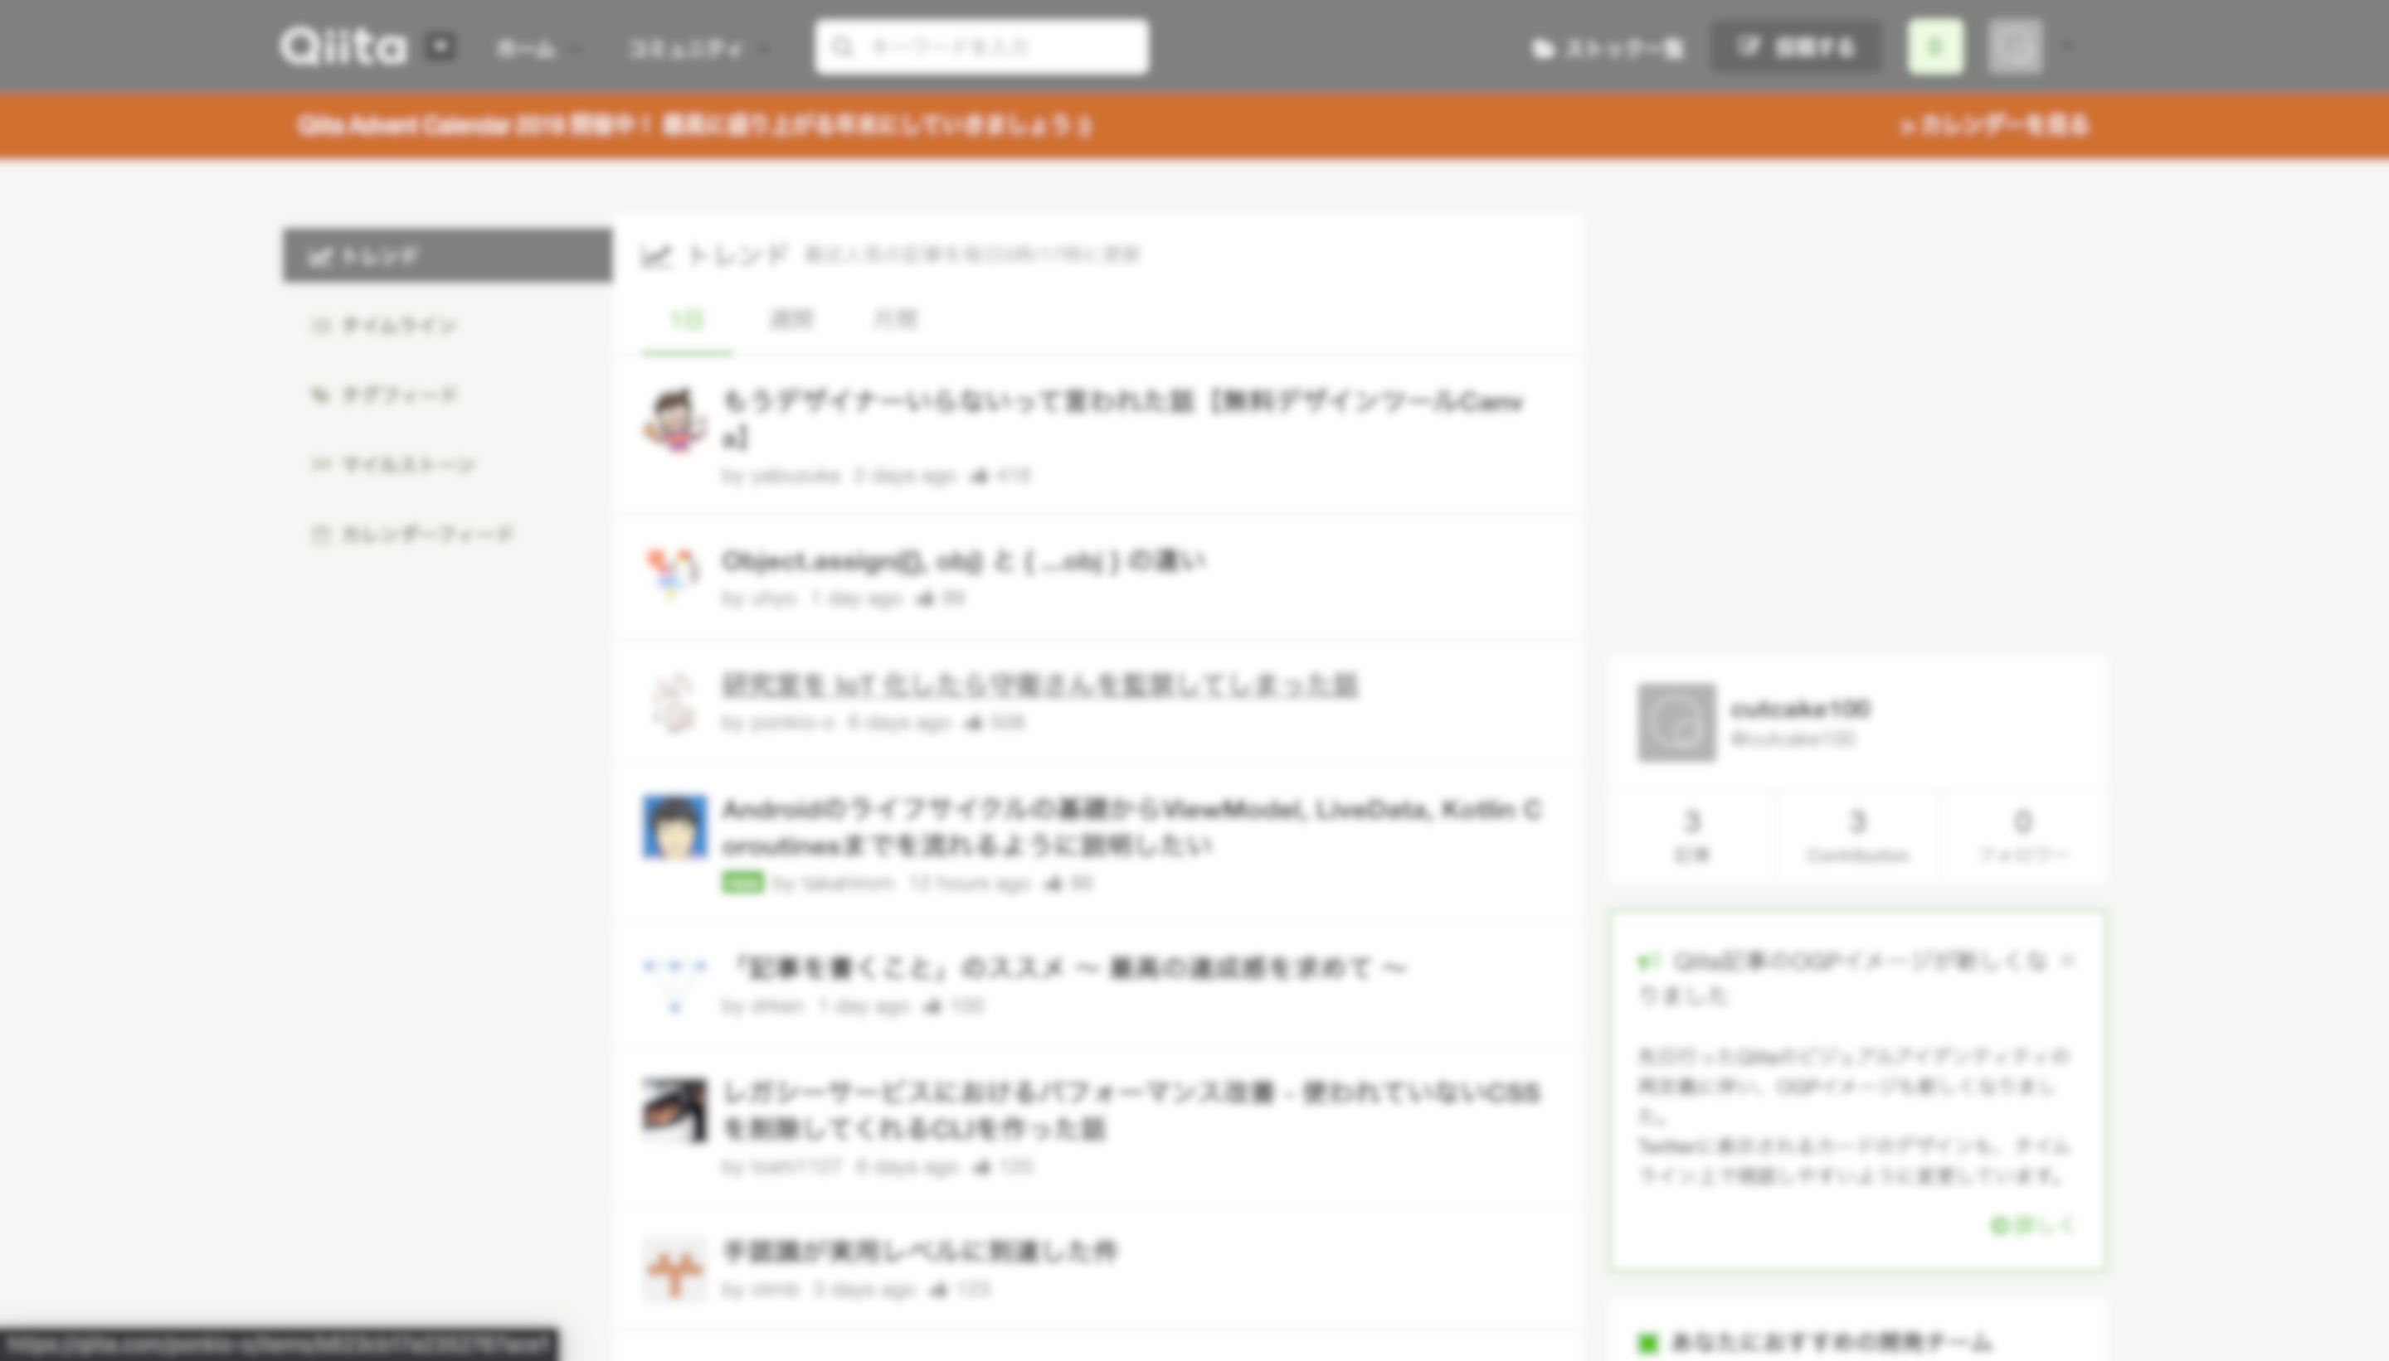
Qiitaの色をグレーに変更
反映まで時間がかかる場合があります

